Slide 1
复 习 与 考 试
模拟电子技术(二) 48学时/3.0学分
闭卷 可带计算器
课表上的考试日期：第16周2晚上(2021年6月15日)
答疑安排:
线上：QQ群464757549 (模电2021春季邹)
线下3次：西十二楼NT202 教师休息室
第15周6晚上；第15周日晚上；第16周1晚上
晚上7:30~9:30，
邹韬平 E_mail：1070870681@qq.com
2021春季(2021/05/18)

Slide 2
复习建议
1. 先做重点章的题目(第2章、第4章、第8章)
2. 其他章节尽量和重点章内容找关系
3. 采用归纳总结方式进行复习
• 本章有哪些常见电路(功能？性能如何？工作条件？)
• 这些电路的分析方法(直流分析、交流分析)
4. 以做题为主线，常见题型如何解题，并举一反三
(建议几份卷子中同一章的考题放在一起对比)
总结举例：第5章
会看：电路的识别、定性分析
3种组态：共射、共集、共基(频带宽)；
3种偏置电路；2种耦合：直接、阻容
会算：电路的定量分析
静态求Q：近似估算、图解(直流负载线)
动态求A_{v}、R_{i}、R_{o}：微变等效电路法
会选：根据需求选择电路及元器件
根据要求选取三种组态之一(优缺点)
会调：调整性能指标、故障的判断
饱和失真、截止失真和双向削波
非线性失真与Q、输出幅值(动态图解)
5. MOOC上的各章测验题
—— 快速检查缺漏知识点(做3遍后会给答案)
6. 参加MOOC上的考试 —— 综合，感觉。。。

Slide 3
考题一般分布
约7～8大题, 基本覆盖所有章, 分立以MOS电路为主。

第4章 MOS及放大电路
建议：
以重点章为核心，将比较接近的章与重点章合并为3个板块。
分立
元件
1题
第5章 BJT及放大电路
1-2题
第7章 模拟集成电路(电流源、差分)
差分必考

第2章 运算放大器
设计题
运放
1题
1题
第10章 信号处理与产生电路
1题
反馈

第8章 反馈放大电路
1题
1题
第1章 绪论
其他
第3章 二极管及其应用电路
第6章 频率响应
0.5题
第9章 功率放大电路
第11章 直流稳压电源
7.6 实际运放的参数和影响
设计题
1题：选择、填空（？可能有 ）
1～2题：综合题
注：红圈绿底：重点章必有1题；红圈：必有1题；

Slide 4
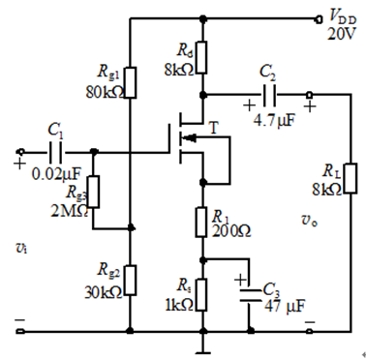
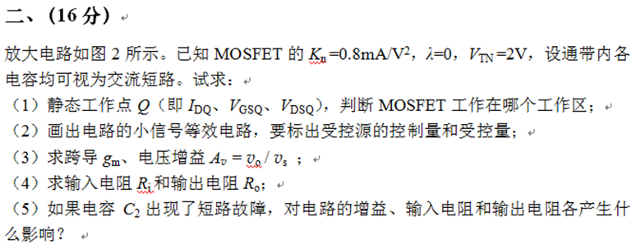
分立元件电路
分立元件电路相关章节
第4章 场效应管MOS，放大电路(共源、共漏、共栅)
偏置电路：分压式(源极电阻)，正负电源偏置
N沟道与P沟道；增强型与耗尽型
第5章 BJT电路：共射、共集、共基
偏置电路：固定偏流，分压式(源极电阻)，正负电源偏置；NPN与PNP
第7章 模拟集成电路（镜像电流源、差分）
多级放大电路（共射-共基、复合管）
常见考题 ( 2~3 题 )
必考题：单级共源 (可能性较大)
估算电路的静态工作点；
画出简化的H参数小信号等效电路；
求放大电路通带内的电压增益、输入电阻和输出电阻。
其他概念问题：失真，负载线；带宽
变化题
BJT共射
MOS差分
2级放大电路
判断能否放大，各元件的作用
组态之间性能比较
1题
(5) 不失真的最大输入信号V_{im}为多少（设V_{CES} =1V）?
(5) 若两级同样的放大电路串联，试计算其电压增益。
1-2题

Slide 5
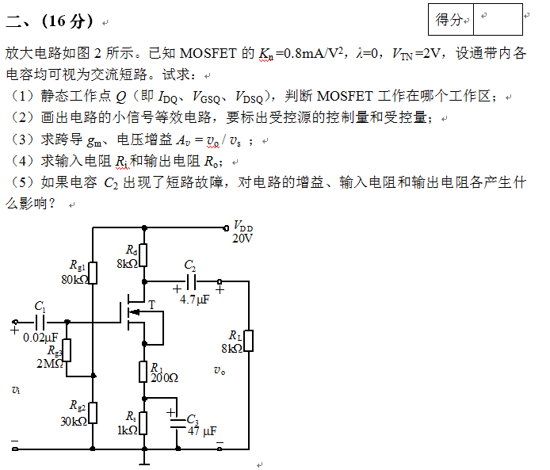
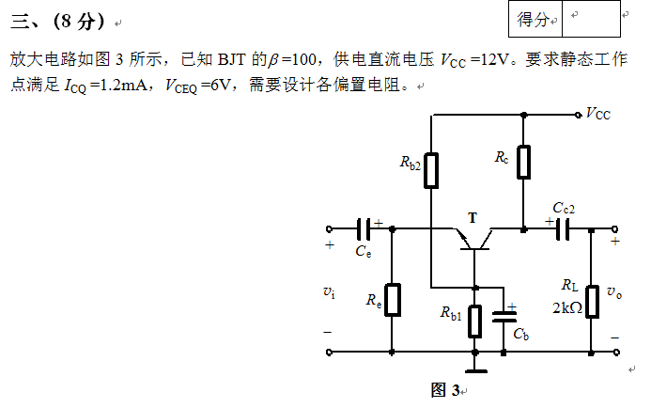
1题
设计1个共源放大电路，采用P沟道增强型MOS，请画出电路图。
常见考题 ( 2~3 题 )
变化题
BJT共射
MOS差分
2级放大电路
判断能否放大，各元件的作用
组态之间性能比较
1-2题

Slide 6
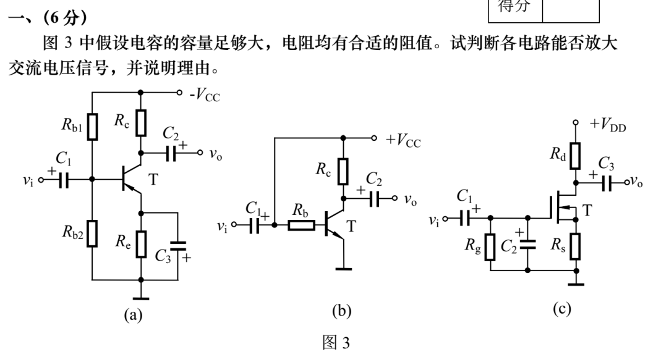
三、（12分）放大电路如图三（a）、（b）、（c）、（d）所示。
（1）试分别说明4个放大电路所属的组态；
（2）当信号源为电压源且内阻不为零时，最好采用图中哪一个电路作为输入级？
（3）为了使放大电路有较强的带负载能力最好采用图中哪一个电路作为输出级？
（4）当信号的频率范围比较宽且包含较高的频率成分时，最好采用图中哪一个电路进行放大？
（5）假设图（a）放大电路的输入电阻和输出电阻均为4kΩ，图（d）的输入电阻为60kΩ，输出电阻为50Ω。当用图（a）和（d）构成两级放大电路，其输入信号取自内阻为200Ω的电压信号源，输出端带4kΩ负载时，试问：由图（a）作为第一级、图（d）为第二级时电压放大倍数的值大，还是图（d）为第一级、图（a）为第二级时电压放大倍数的值大？
1～2题：综合题
常见考题 ( 2~3 题 )
变化题
BJT共射
MOS差分
2级放大电路
判断能否放大，各元件的作用
组态之间性能比较
1-2题

Slide 7
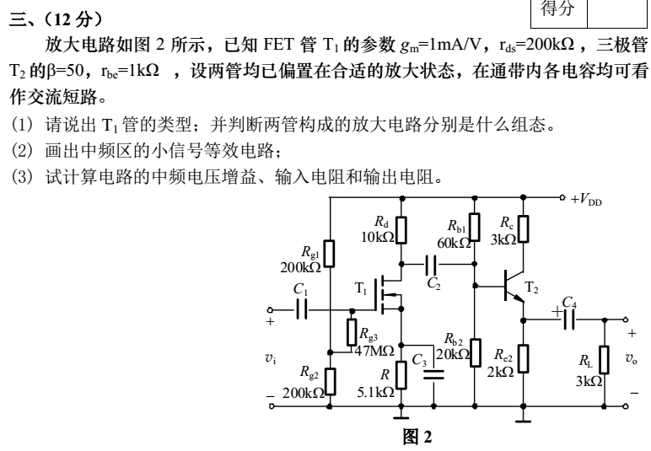
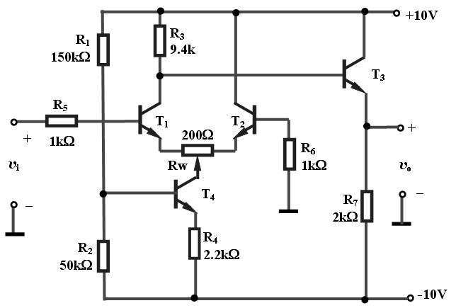
常见考题 ( 2~3 题 )
变化题
BJT共射
MOS差分
2级放大电路
判断能否放大，各元件的作用
组态之间性能比较
1-2题
三、（12分）
电路如图3所示，各晶体管的β 均为80，V_{BE} =0.6V，r_{bb′}=300Ω，基极电流均可忽略，Rw滑动端处于中间位置，试求：
(1) 分析该电路是几级放大电路，各级电路的名称及组成？
(2) T3的静态工作点。
(3) 电压放大倍数Av = v_{o} / v_{i} ；
(4) 输入电阻Ri和输出电阻R_{o} ；

Slide 8
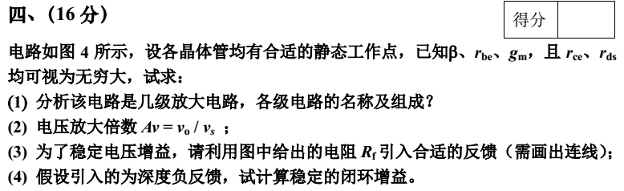
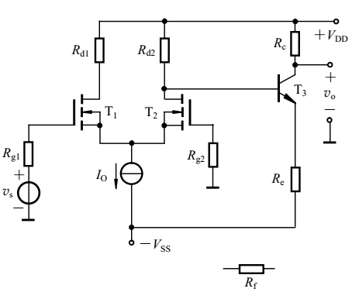
常见考题 ( 2~3 题 )
变化题
BJT共射
MOS差分
2级放大电路
判断能否放大，各元件的作用
组态之间性能比较
1-2题
三、（14分）
放大电路如下图所示。
1、分析该电路是几级放大电路，各级有哪些三极管构成？
2、T1和T2构成什么电路？T3又构成什么电路？
3、T4和T5分别是什么组态？
4、为稳定放大电路的输出电压，某同学引入了一个负反馈如图中R_{f}，请问该反馈有没有问题？若有问题，请在图中改正。
5、在深度负反馈的条件下，估算该放大电路的闭环电压增益。
1～2题：综合题

Slide 9
电路如图2所示，已知场效应管T₁的漏极输出电阻r_{d} =∞，
g_{m} =2mS（即2mA/V），BJT三极管T₂的β=50，V_{BE} = 0.7V，r_{be} =1kΩ，其他参数如图示。图中所有电容对交流均可视为短路。
（1）图中的放大电路各为什么组态？
（2）计算输入电阻R_{i}、输出电阻R_{o}和电压增益A_{v} = V_{o} / V_{i}。

Slide 10
运放电路
第9章 理想运放及运放电路
第15章 集成电路的应用和设计
运放电路
第2章 运算放大器
第10章 信号处理与产生电路（正弦产生、电压比较）
常见考题
1～2题：综合题
2.1 集成电路运算放大器
概念
设计题
2.2 理想运算放大器
2.3 基本线性运放电路
1题
1题
2.4 同相输入和反相输入放大电路
的其他应用
各种电路
10.8 非正弦信号产生电路－比较器，方波、三角波
1题
10.5 正弦波振荡电路的振荡条件
8.6 负反馈放大电路的稳定性
10.6 RC正弦波振荡电路
产生自激的原因和条件

Slide 11
集成运放应用电路
注意知识之间的相互关联！
功放的前级放大电路，串联型稳压电源的比较放大电路

Slide 12
四、（12分）
设下图所示电路中各运算放大器均具有理想的特性，问
1、各个运放分别构成什么电路？
2、推导输出电压v_{O3}与各输入电压的函数关系。
1题

Slide 13
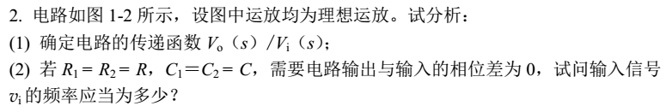
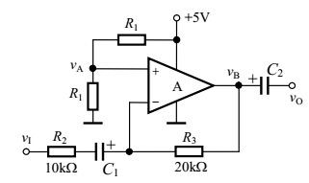
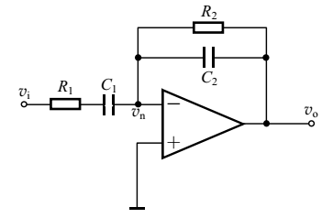
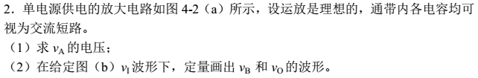
四、（12分）
增益可调的同相串联型差分运算放大电路如图4所示。设A1、A2为理想运算放大器，求：
（1）、当Rw没有接入（断开）时，vo与vi1、vi2的关系式；
（2）、Rw接入后，vo1和vo的表达式。
1题
1题
单电源供电的运放电路
1～2题：综合题

Slide 14
2．图五（b）、（c）、（d）所示电路中，假设A为理想运算放大器，其工作电源电压为±15V，最大输出电压±vOmax = ±13V。当t = 0时刻时，输入端加入100mV的阶跃电压，试分别求出1秒钟后图六（b）、（c）、（d）输出电压的绝对值。 （6分）
1～2题：综合题

Slide 15
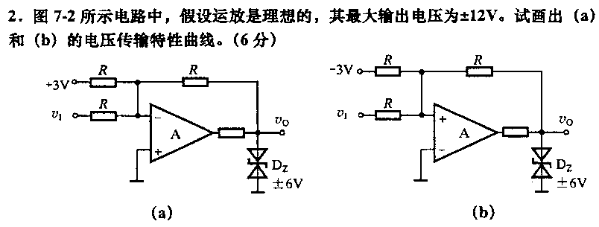
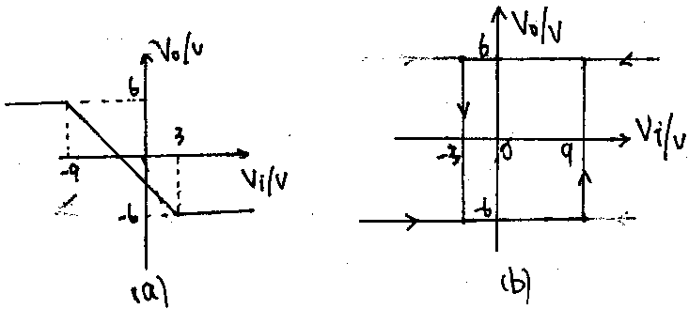
1～2题：综合题

Slide 16
1题
五、（14分）
运放组成的电路及输入波形如下图所示，设电容的初始电压为零。试分别画出v_{o1}和v_{o2}的波形（定量）。

Slide 17
1题
六、（14分）
图6所示为集成运放的应用电路。其中A1、A2、A3均为理想运放，分别组成三个单元电路。试回答下列问题：
A1、A2、A3分别组成的3个单元电路的名称及功能各是什么？
写出输出波形的频率表达式；
当输出波形vo1的幅值稳定时，电阻R1、R2应有怎样的关系？
试定性画出vo1，vo2和vo3的波形。

Slide 18
七．桥式正弦波振荡电路如图示，试求:（10分）
1. 为使电路能产生振荡，根据相位平衡条件，正确连接a、b、c、d 。
2. 振荡频率为多少？
3. 若常温下(25°C)，热敏电阻Rt=10KΩ，则R1的值在什么范围内才能使电路起振。
4. 说明D1 、D2的作用。
5. 在忽略T1 、T2饱和压降的情况下，电路的最大输出功率是多少？

Slide 19
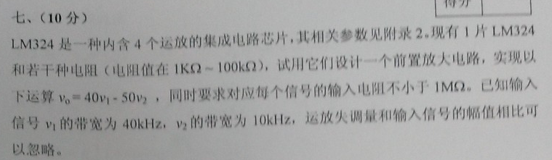
设计题
第2章
补充题
LM324是一种内含4个运放的集成电路芯片。现有两片LM324和若干种电阻（电阻值在1KΩ ~ 1MΩ）。试用它们设计一个电路，实现以下运算v_{o} = 2v₁ + 3v₂ −4v₃ − 5v₄，同时要求对应每个信号的输入电阻不小于1MΩ。

Slide 20
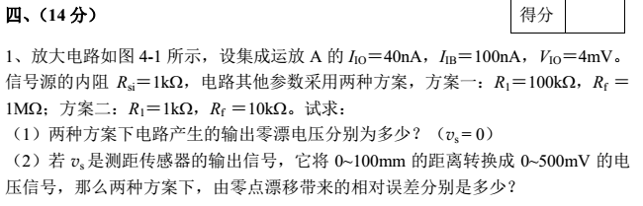
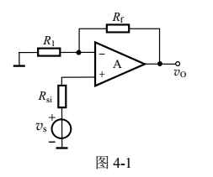
7.6 实际运放的参数和影响
第14章 运放的非理想效应

Slide 21
第7章 反馈放大电路
1题
7.1 反馈的基本概念与分类
反馈判断：
交流反馈极性、组态；
直流反馈和交流反馈
反馈网络构成元件
简答：负反馈对放大性能的改善
A_{?F}、R_{i}↑↓、 R_{o}↑↓；
深度负反馈的近似计算
A_{?F}、 或求A_{V}、
改错或设计
给出性能改善要求 → 引反馈或判断正错
设计：选择4个模板
7.2 负反馈放大电路的四种组态
7.3 负反馈放大电路增益的一般表达式
7.4 负反馈对放大电路性能的影响
7.5 深度负反馈条件下的近似计算
7.6 负反馈放大电路设计
7.7 负反馈放大电路的频率响应(增益带宽积)
7.8 负反馈放大电路的稳定性
1题
产生自激的原因和条件

Slide 22
1．分析下图所示电路中的2个级间反馈。
(1) 2个级间反馈分别由哪些元件构成？
(2)它们是正反馈还是负反馈？并在图中标出瞬时极性；
(3)是直流反馈、交流反馈还是交、直流反馈兼有？
(4)它们属于何种类型（组态）？
2、分析下图中两个电路的级间反馈，
(1)判断各电路的反馈组态和极性。
(2)该级间反馈能稳定何种增益？并近似估算该增益。

Slide 23
三、（14分）
放大电路如下图所示。
1、分析该电路是几级放大电路，各级有哪些三极管构成？
2、T1和T2构成什么电路？T3又构成什么电路？
3、T4和T5分别是什么组态？
4、为稳定放大电路的输出电压，某同学引入了一个负反馈如图中R_{f}，请问该反馈有没有问题？若有问题，请在图中改正。
5、在深度负反馈的条件下，估算该放大电路的闭环电压增益。

Slide 24
其他内容
第3章 半导体二极管及其应用电路
整流： （10.1）
稳压管（必考，比较器）
频率响应（6章，10.1~10.3）
f_{H}、f_{L} 的近似结论(影响放大器频率响应的主要因素)
密勒电容、共基。
频率响应的分析方法；波特图（会画一阶）；
有源滤波；
第9章 功率放大
第11章 直流稳压电源
1题
0.5题
1题

Slide 25
分析举例1
设图中的集成运放均为理想运放。试分析：
1. 集成运放A₁和电阻R₃、R₄构成什么电路？
2. 推导该电路的传递函数
3. 作出对数幅频响应曲线（波特图）
4. 该电路的通频带BW=？，中频增益A_{vm}=？
(1) 高阶滤波电路组成的一般规律
二阶可以由一阶串联一阶构成
一阶低通有源滤波器

Slide 26
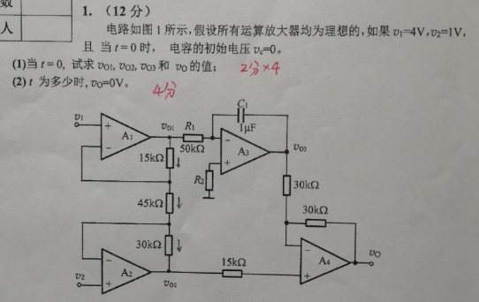
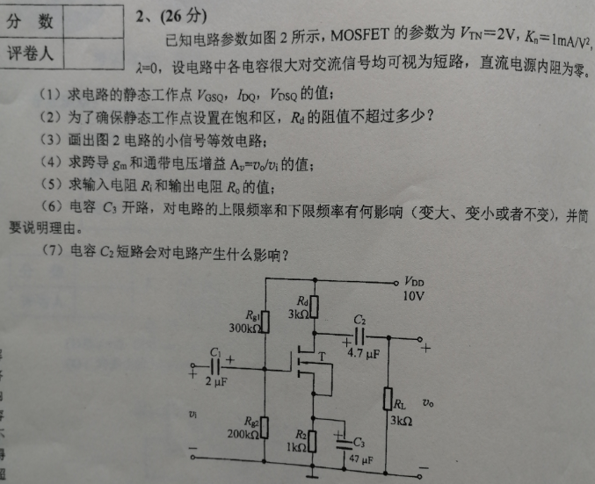
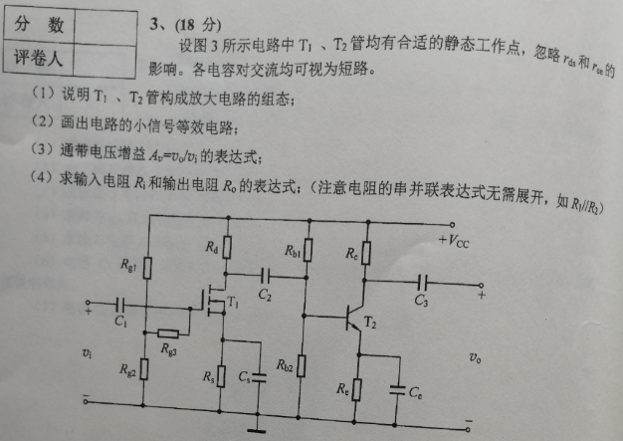
Notes:
2020年春季48学时模电

Slide 27
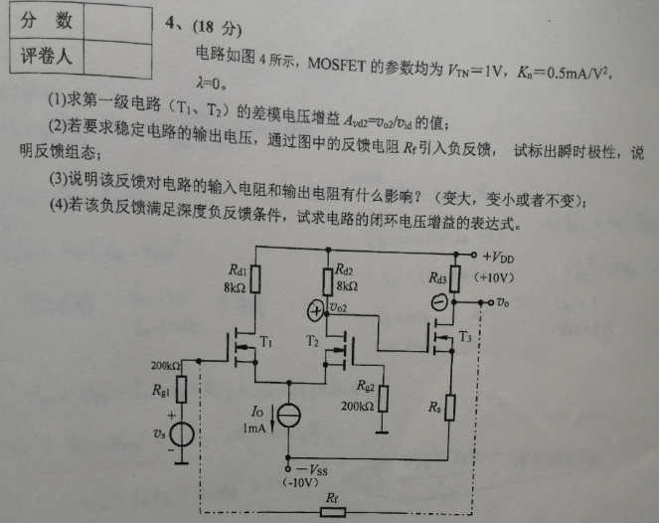
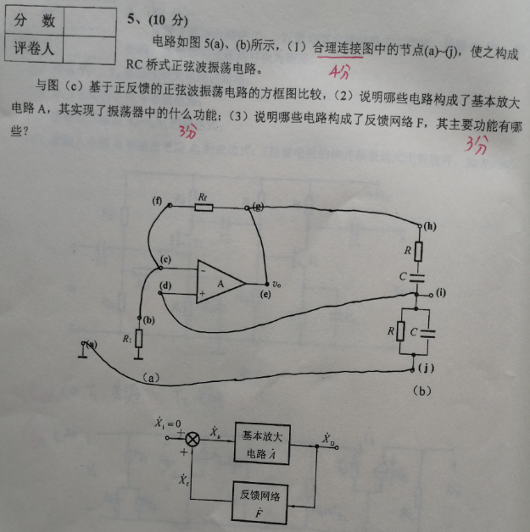
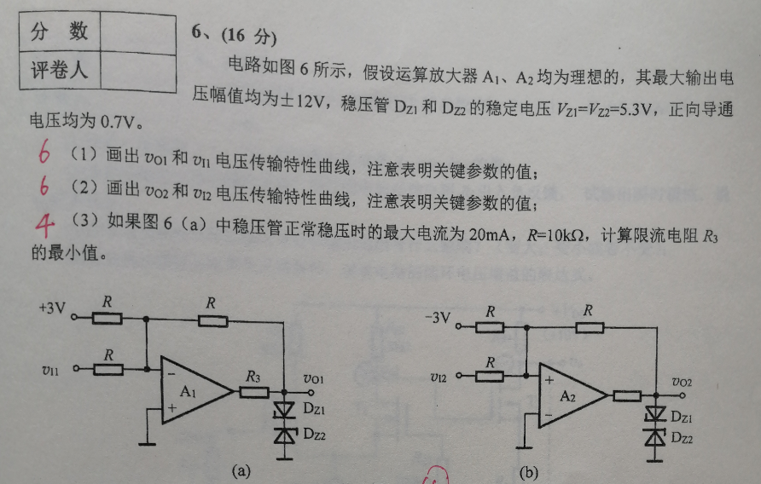

Slide 28
一套英文试卷（缺第1题选择填空）

Slide 29
2．（18 points）
For the circuit in Figure 2, let β=125, VBE(on)=0.7V ,VA=∞,
all the capacitors are assumed to act as short circuits at the signal frequency.
(1) Calculate the Q-point (IB, IC, VCE).
(2) Sketch the small-signal equivalent circuit of the amplifier.
(3) Determine the small-signal voltage gain Av.
(4) Determine the input resistance Ri and the output resistance Ro.
(5) If the value of the capacitor C1 becomes larger, explain its effect on the low corner frequency (larger or smaller).

Slide 30
3．（10 points）
Consider the circuit shown in Figure 3. The MOSFET parameter is gm=1.2mS, the bipolar transistor parameters are β=100, rπ=5.2kΩ .
(1) Determine the differential-mode voltage gain Avd.
(2) Calculate the differential-mode input resistance Rid2 of the second stage.
(3) Calculate the output resistance Ro.

Slide 31
4.（10 points）
Assume the op-amps in Figure 4 are ideal.
(1) For the Figure 4(a) with R=50kΩ, R1=10kΩ, C=2μF, and when t=0, vc =0, derive the expression of output voltage vO in term of vI1 and vI2.
(2) For the Figure 4(b), derive the expression of output voltage vO in term of vI.

Slide 32
5.（22 points）
1). Consider the feedback circuit in Figure 5-1.
① Determine the feedback configuration and polarities, and you must label the instantaneous polarities in the figure.
② If |1+Aβ |>>1，calculate the closed-loop voltage gain.

Slide 33
6.（11 points）
The wave-generating circuit is shown in Figure 6(a). The resistor Rt is thermal resistor，and VZ=6V for the Zener diodes DZ1 and DZ2( neglecting the forward voltage drop of the diode).
(1) Assume the operational amplifiers A1 and A2 are ideal，and the waveform of vo1 is shown as Figure 6(b)，sketch the waveform of vo quantitatively；
(2) The frequency of vo1；
(3) To make the amplitude of vo1 stabilize，when the temperture increases, how to change the values of Rt？
(4) If A1 is 741(The gain-bandwidth product of 741 is BWG=1.4MHz)，determine the sine wave vo1 is stable or not? if not, what is the minimum value of the gain-bandwidth product of 741？
v_{O1}
6V
0
t
-6V

Slide 34
7.（10 points）
The saturated output voltages are ±V_{P} = ±12V for the Schmitt trigger in Figure 7, and V_{Z}=5.3V for the Zener diode D_{Z}, assume the op-amp A is ideal.
(1) If V_{REF} = −10V, R₁ = R₂ = R₃ =10kΩ, derive the expressions for the crossover voltages V_{TH} and V_{TL}, , and determine the switching point V_{S} and the hysteresis width ?
(3) Sketch the voltage transfer characteristics.

Slide 35
8.（9 points）
The voltage regulator is shown in Figure 8, the input voltage V+ = 25V，and R₁=R₃ =1kΩ，R₂ =2kΩ。The transistor parameters are β = 100 and V_{BE(on)} = 0.7V. The op-amp A has a infinite open-loop gain A_{od}＝∞. The Zener voltage is V_{Z} = 5V，and the Zener resistance is r_{z} = 0.
(1) There are three mistakes in the figure in all, find and correct them in the figure.
(2) For I_{Z} = 10mA，find the value of R₄.
(3) Determine the value range of the output voltage Vo.

Slide 36
以下为草稿

Slide 37
电路如图四所示。
（1）R5、R6和T4 构成的电路有什么作用？
（2）希望在不增加其它任何元器件情况下，通过图中反馈电阻R_{f}引入负反馈，以稳定输出电压v_{O}。试画出反馈通路的连线，并说明该反馈是什么组态；
（3）假设引入的负反馈为深度负反馈，可忽略T2、T3的饱和管压降。当电路输入幅值为300mV的正弦波信号时，若要求负载电阻RL上得到最大不失真输出电压，反馈电阻R_{f} 应取多大？此时负载获得的功率有多大？

Slide 38
复 习 与 考 试
模拟电子技术(二) 48学时/3.0学分 中文试卷 模拟电路与数字系统（一） 英文试卷、纸质词典
考试日期: 未知 可带计算器
答疑安排:
线上：QQ群982859416(模电2020秋季)
线下2次：日期未定，晚上7:30~9:30
1次 西十二楼，ST202 教师休息室
1次 东九楼，D204 教师休息室
邹韬平 E_mail：1070870681@qq.com
2020秋季(2020/12/26)

Slide 39
考题一般分布
约7～8大题, 基本覆盖所有章, 分立以MOS电路为主。

第4章 MOS及放大电路
建议：
以重点章为核心，将比较接近的章与重点章合并为3个板块。
分立
元件
1题
第5章 BJT及放大电路
1-2题
第7章 模拟集成电路(电流源、差分)
差分必考

第2章 运算放大器
设计题
运放
1题
1题
第10章 信号处理与产生电路
1题
反馈

第8章 反馈放大电路
1题
1题
第1章 绪论
其他
第3章 二极管及其应用电路
第6章 频率响应
0.5题
第9章 功率放大电路
0.5题
第11章 直流稳压电源
1题
7.6 实际运放的参数和影响
设计题
1题：选择、填空（？可能有 ）
1～2题：综合题
注：红圈绿底：重点章必有1题；红圈：必有1题；

Slide 40
11 直流稳压电源
基本要求:
计划学时: 2
11.1 小功率整流滤波电路
2.1 Rectifier Circuits
2.1.1 Half-Wave Rectification
11.1.1 单相桥式整流电路 (桥式整流)
2.1.2 Full-Wave Rectification
11.1.2 滤波电路 (电容滤波)
2.1.3 Filters, Ripple Voltage and Diode Current
*11.1.3 倍压整流电路
• 掌握单相桥式整流电容滤波电路的工作原理及输入、输出电压的关系
11.2 串联反馈式稳压电路
15.6 Voltage Regulators
11.2.1 稳压电源质量指标
15.6.3 Simple Series-Pass Regulator
11.2.2 串联反馈式稳压电路工作原理
15.6.4 Positive Voltage Regulator
11.2.3 三端集成稳压器(内部电路)
• 了解串联反馈式稳压电路的稳压原理及输出电压的计算
11.2.4 三端集成稳压器的应用
• 掌握三端集成稳压器的简单应用
11.3 开关式稳压电路

Slide 41
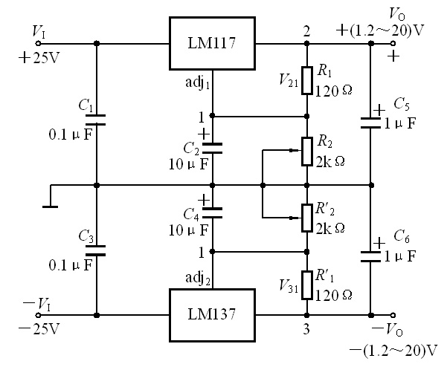
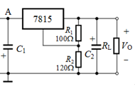
11 直流稳压电源
15.6 Voltage Regulators
15.6.4 Positive Voltage Regulator
+18V
+15V
• 掌握三端集成稳压器的简单应用
≥36V
V_{I} = ( 1.1 ∼ 1.2 )V₂
−18V
−15V

Slide 42
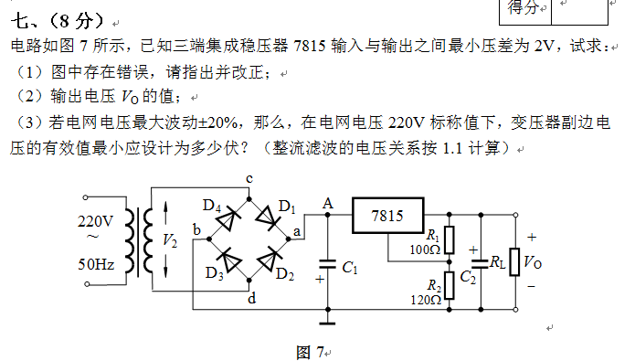
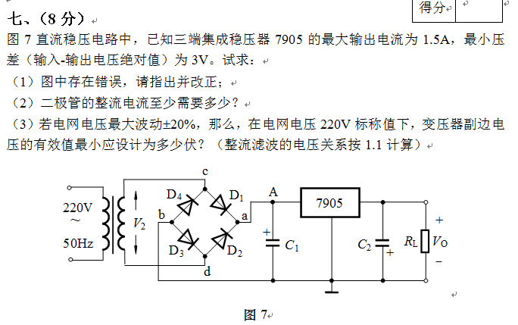
2.1.1 Half-Wave Rectification
2.1.2 Full-Wave Rectification
2.1.3 Filters, Ripple Voltage and Diode Current

Slide 43
11.2.3 输出负电压的串联型稳压电源如图题11.2.3所示。设V_{BE}= −0.2V，稳压管的V_{Z} =8V，其它参数如图。
(1) 试改正电路中的几处错误；(已改)
(2) 当R_{P}置中点位置时，求出A、B、C、D、E各点的电压。

Slide 44
二、内容归纳
设计题
分立元件电路
第5章 MOS及放大电路(共源、共漏)
第4章 BJT电路：共射、共集、共基
第6章 模拟集成电路（电流源、差分）
第4.6节 组合放大电路（共射-共基、复合管；多级放大）
运放电路
第2章 运算放大器
第10章 信号处理与产生电路（正弦产生、电压比较）
第11章 直流稳压电源（串联反馈式稳压电路）
反馈的判断及性能影响，闭环增益
第8章 负反馈放大电路
其他
第3章 半导体二极管及其应用电路（11.1）
频率响应与有源滤波（第6章，10.1~10.2）
第9章 功率放大
1题
1题
1题
1题
1题
1题
1题

Slide 45
一、考试范围(总体分布)
一般7～8大题, 各章知识点基本覆盖, 以MOS电路为主。
1题：选择、填空（？可能有 ）
1～2题：综合题
第1章 绪论
其他
第3章 二极管及其应用电路
第6章 频率响应

第4章 FET及放大电路
1题
分立
元件
第5章 BJT及放大电路
1-2题
第7章 模拟集成电路
差分必考
第9章 功率放大电路
0.5题
反馈
1题

第8章 反馈放大电路
1题
设计题

第2章 运算放大器
运放
1题

第10章 信号处理与信号产生电路
1题
第11章 直流稳压电源

红圈绿底：重点章必有1题；红圈：必有1题；

Slide 46
一、考试范围
共7～8题, 知识点基本覆盖, 以MOS电路为主
？1题：选择、填空
第1章 绪论
第3章 二极管及其应用电路
1题
第5章 双极结型三极管及放大电路基础
分立
元件

第4章 场效应管放大电路
1题
第7章 模拟集成电路
差分必考
第9章 功率放大电路
反馈
1题

第8章 反馈放大电路
1题
运放

第2章 运算放大器
第10章 信号处理与信号产生电路

1题
1题
第11章 直流稳压电源

1～2题：综合题

Slide 47
(1) 结构的变化
三极管放大电路（分立元件放大器）
FET
BJT
电流源
带恒流源
的差分
共源
共射
差分
复合管（也可用于共射放大）
共漏
共集
互补对称功放(A_{V}=1)
稳压电路调整管
共基
多级放大电路
差分＋复合管共射＋功放
第6章集成运算放大器

Slide 48
第4章 双极结型三极管及放大电路基础
4.1 半导体三极管
一些概念和原理(要求同二极管)
4.2 共射极放大电路的工作原理
4.3 放大电路的分析方法
4.4 放大电路静态工作点的稳定问题
会看：电路的识别、定性分析
3种组态：共射、共集、共基(频带宽)；
3种偏置电路；直接耦合、阻容耦合
会算：电路的定量分析
静态求Q：近似估算、图解(直流负载线)
动态求A_{v}、R_{i}、R_{o}：微变等效电路法
会选：根据需求选择电路及元器件
根据要求选取三种组态之一(优缺点)
会调：调整性能指标、故障的判断
饱和失真、截止失真和双向削波
非线性失真与Q、输出幅值(动态图解)
频率响应
f_{H}、 f_{L} 的近似结论，密勒电容、共基。
4.5 共集电极放大电路和共基极放大电路
4.6 组合放大电路 — 共射-共基，复合管
4.7 放大电路的频率响应(其他)

Slide 49
第5章 场效应管放大电路
5.1 金属-氧化物-半导体（MOS）场效应管
其他均为概念问题。
5.2 MOSFET放大电路 － 5.2.1
掌握FET的工作原理
注意与BJT的异同点
要求等同“二极管”
5.2.1 MOSFET放大电路
5.3 结型场效应管（JFET）－5.3.3
5.3.3 JFET放大电路的小信号模型分析法
*5.4 砷化镓金属-半导体场效应管
自学（归纳、比较）
5.5 各种放大器件电路性能比较
计算同BJT放大电路
• 了解FET放大电路的静态偏置特点及求解思路
• 掌握用小信号模型分析法分析动态性能
注意转移特性方程和g_{m}的计算公式

Slide 50
第7章 模拟集成电路
6.1 模拟集成电路中的直流偏置技术 －只要BJT
注意：MOS差分
6.2 差分式放大电路
6.3 差分式放大电路的传输特性
6.4 集成电路运算放大器
6.5 实际集成运算放大器的主要参数和对应用电路的影响
平衡电阻 R_{p}=R_{n}
6.6 变跨导式模拟乘法器
差分基本概念：
差模与共模、抑制共模（零漂）的原理；如何提高差分性能指标
差分基本分析方法：
如何转换为单边电路；Re的等效，R_{L}的折算
会辨认电流源；会计算镜像电流源、比例电流源的电流
（归结为共射电路Q求解）

Slide 51
第3章 二极管及其应用电路
3.1 半导体的基本知识
3.2 PN结的形成及特性
概念。能解释PN结特性
3.3 半导体二极管
3.4 二极管基本电路及其分析方法
3.5 特殊二极管 — 只看齐纳(稳压 or 限幅)
• 二极管导通、截止状态的判断；
• 二极管的模型（恒压降）；
• 二极管应用电路：整流、限幅、与门、或门
钳位(倍压)
10.1 小功率整流滤波电路

Slide 52

9 信号处理与信号产生电路
9.5 正弦波振荡电路的振荡条件
只有1个电路：
RC串并联网络
＋同相比例放大电路
＋正反馈
9.6 RC正弦波振荡电路
9.7 LC正弦波振荡电路
比较器电路结构：
单门限－运放开环；
迟滞－正反馈。
信号产生电路结构：
RC低通 or 运放积分
＋运放迟滞比较器
9.8 非正弦信号产生电路
9.1 滤波电路的基本概念与分类
9.2 一阶有源滤波电路
9.3 高阶有源滤波电路
电路结构：
RC低通、RC高通
＋运放同相比例电路
*9.4 开关电容滤波器

Slide 53
第10章 直流稳压电源
10.0 引言
10.1 小功率整流滤波电路
10.2 串联反馈式稳压电路
桥式整流、电容滤波电路：
工作原理，输出直流电压与输入交流电压有效值的定量关系。
串联稳压电路
即电压串联负反馈
稳压原理，输出电压（及调节范围）的计算
三端稳压器

Slide 54
第8章 功率放大电路
8.1 功率放大电路的一般问题
8.2 射极输出器——甲类放大的实例
8.3 乙类双电源互补对称功率放大电路
8.4 甲乙类互补对称功率放大电路
8.5 集成功率放大器
1、提高效率和减少非线形失真矛盾的方法：
甲类->乙类->甲乙类
2、指标计算：P_{o}、P_{T}、效率及功放管安全工作参数
乙类公式，甲乙类的电路 (注意单电源的)

Slide 55
课程内容与学时安排
模 拟 电 子 技 术
共：52学时
第1章 绪论 2学时
放大的基本概念

第2章 运算放大器 4学时
理想放大 → 放大外特性
第3章 二极管及其应用电路 4学时

第4章 双极结型三极管及放大电路基础 14学时
核心、基础
第5章 场效应管放大电路 4学时
分立元件放大电路
构成和分析
第6章 模拟集成电路 6学时

第7章 反馈放大电路 7学时
线性使用的条件
第8章 功率放大电路 3学时

第9章 信号处理与信号产生电路 6学时
模电的常用功能电路
第10章 直流稳压电源 2学时
逐步完善
放大电路
1个电路
放大电路
核心内容
集成运放
2个器件
BJT
二极管
三极管
FET
Notes:
复习－2学时

Slide 56
第1章 绪论
放大的基本概念
问题1：电子系统(电路)基本任务？其组成一般规律？
放大 - 最基本的模拟电路
• 基本任务－不失真地传递信号。
• 组成一般规律－模块化
问题2：信号的特性？对电子系统有何要求？
1.1 信号
• 特性－时域和频域；• 要求－不失真
1.3 模拟信号和数字信号
时域分类－模拟信号和数字信号
线性关系－模拟信号的不失真
问题3：模拟信号的处理？
即如何解决复杂模拟信号对模拟电路分析、测试带来的麻烦？
1.2 信号的频谱
1.4 放大电路模型
• 频域：傅里叶级数展开为直流分量和正弦分量
• 简化分析 – 若线性可叠加 (标准信号 – 正弦)
(1) 放大电路的符号及模拟信号放大
(2) 放大电路模型
问题4：放大的基本概念
1.5 放大电路的主要性能指标
•放大 – 线性(放大、不失真)
•放大本质 – 能量转换(线性约束)
•放大器的端口特性– 负载效应
核心内容
(1)增益(2)R_{i}(3) R_{o}
(4)非线性失真(5)线性失真(频率)

Slide 57
第2章 运算放大器

理想放大 → 放大外特性
2.1 集成电路运算放大器
问题1：集成运放具有什么特性?
线性的边界条件?
1. 集成电路运算放大器的内部组成单元
2. 运算放大器的电路模型
• 高增益的多级放大电路(差分)
• 比较理想的电压放大器
• 线性边界 ≈ 供电直流电源
2.2 理想运算放大器
2.3 基本线性运放电路
问题2：集成运放电路的近似分析方法?

• 理想运放 • 虚短、虚断
• 条件：运放工作在线性区
2.3.1 同相放大电路
2.3.2 反相放大电路
问题3：常用的运放电路有什么结构规律?
2.4 同相输入和反相输入放大电路的其他应用

2.4.3 求和电路
• 负反馈结构 保证虚短、虚断成立
• 基本电路：同相比例、反相比例
2.4.1 求差电路
2.4.2 仪用放大器
2.4.4 积分电路和微分电路
Notes:
2012 — 修改(1)理顺思路(感觉有点乱)=在目录页加引导语和小结；(2)拟加入I/V,V/I转换电路；(3)加入综合设计例，如习题1.5.5

Slide 58
第3章 半导体二极管及其应用电路
温度
光照
本征
激发
电子
空穴
3.1 半导体的基本知识
复合
掺杂
5价－N型
3价－P型
多子－电子
多子－空穴
3.2 PN结的形成及特性
多子扩散和少子漂移的动态平衡
空间电荷
3.3 半导体二极管
安全－2个极限参数
(重点)
3.4 二极管基本电路及其分析方法
3.5 特殊二极管 (自学，只要稳压管)
问题1：二极管(PN结)主要特性是什么？其工程描述方法？
主要特性：单向导电性，工程描述方法：PN结方程、I-V特性曲线
其他特性：击穿、结电容、温度
问题2：二极管电路(非线性)的分析方法?最常用的是？
问题3：常用的二极管电路及功能？
Notes:
计划学时：4；争取3学时。课件只能做30页。

Slide 59
二极管状态判断方法小结
3.4.2 二极管电路的简化模型分析方法
1. 二极管V-I 特性的建模
假设D截止（开路）
求D两端开路电压
以采用恒压降模型为例说明
条件
状态
等效电路
V_{D} ≥ 0.7V
D正向导通
V_{D} = 0.7V (恒压降)
- V_{BR} < V_{D} < 0.7V
D反向截止
I_{D} = 0 (开路)
V_{D} ≤ - V_{BR}
D反向击穿
V_{D} = - V_{BR} (恒压)
画出电压波形和电压传输特性
将不同状态的等效电路（模型）带入原电路中，分析v_{I}和v_{O} 的关系
特殊情况：求Δv_{D}（波动）
小信号模型和叠加原理

Slide 60
第4章 双极结型三极管及放大电路基础
4.1 半导体三极管BJT
主要特性＝放大－内部载流子，发射→收集
输入特性≈PN正向；输出＝受控电流源
4.2 共射极放大电路的工作原理
直流：保证Je正偏,Je反偏,合适的Q
交流：实现信号线性传递，放大
4.3 放大电路的分析方法
• 近似计算法求静态工作点Q
图解：非线性失真(饱和,截止) →线性范围
• 微变等效电路法
4.4 放大电路静态工作点的稳定问题
增加Re：结构变化 ↔ 性能改善
4.5 共集电极放大电路和共基极放大电路
3种直流偏置结构
结构－放大器的串联－性能
3种交流结构－组态
4.6 组合放大电路
直接耦合、组容耦合
4.7 放大电路的频率响应
频率(线性)失真 → 线性范围(带宽)
问题1：三极管主要特性是什么？其V−I特性曲线有何特点？
问题2：三极管放大电路的分析实用方法? 条件是？
问题3：基本的三极管放大电路？结构↔分析；结构↔性能
Notes:
计划14学时，做幻灯片140页。

Slide 61
5 场效应管放大电路
掌握场效应管的工作原理
注意与BJT的异同点
5.3 结型场效应管（JFET）
5.1 金属-氧化物-半导体（MOS）场效应管
与JFET对比介绍
5.2 MOSFET放大电路
类比：与BJT放大电路
5.4 砷化镓金属-半导体场效应管
5.5 各种放大器件电路性能比较
自学(归纳、比较)

Slide 62
6 模拟集成电路
（计划6学时）
6.1 模拟集成电路中的直流偏置技术 电流源
6.2 差分式放大电路
6.3 差分式放大电路的传输特性
6.4 集成电路运算放大器
6.5 实际集成运算放大器的主要参数和对应
用电路的影响
6.6 变跨导式模拟乘法器

Slide 63
第7章 反馈放大电路
7.1 反馈的基本概念与分类
反馈判断：
交流反馈极性、组态；
直流反馈和交流反馈
反馈网络构成元件
简答：负反馈对放大性能的改善
A_{?F}、R_{i}↑↓、 R_{o}↑↓；
深度负反馈的近似计算
A_{?F}、 或求A_{V}、
改错或设计
给出性能改善要求 → 引反馈或判断正错
7.2 负反馈放大电路的四种组态
7.3 负反馈放大电路增益的一般表达式
7.4 负反馈对放大电路性能的影响
7.5 深度负反馈条件下的近似计算
7.6 负反馈放大电路设计
7.7 负反馈放大电路的频率响应(增益带宽积)
7.8 负反馈放大电路的稳定性
产生自激的原因和条件

Slide 64
第8章 功率放大电路
8.1 功率放大电路的一般问题
8.2 射极输出器——甲类放大的实例
8.3 乙类双电源互补对称功率放大电路
8.4 甲乙类互补对称功率放大电路
8.5 集成功率放大器
1、提高效率和减少非线形失真矛盾的方法：
甲类->乙类->甲乙类
2、指标计算：P_{o}、P_{T}、效率及功放管安全工作参数
乙类公式，甲乙类的电路 (注意单电源的)

Slide 65
9 信号处理与信号产生电路
9.5 正弦波振荡电路的振荡条件
只有1个电路：
RC串并联网络
＋同相比例放大电路
＋正反馈
9.6 RC正弦波振荡电路
9.7 LC正弦波振荡电路
比较器电路结构：
单门限－运放开环；
迟滞－正反馈。
信号产生电路结构：
RC低通 or 运放积分
＋运放迟滞比较器
9.8 非正弦信号产生电路
9.1 滤波电路的基本概念与分类
9.2 一阶有源滤波电路
9.3 高阶有源滤波电路
电路结构：
RC低通、RC高通
＋运放同相比例电路
*9.4 开关电容滤波器

Slide 66
第10章 直流稳压电源
10.0 引言
10.1 小功率整流滤波电路
10.2 串联反馈式稳压电路
桥式整流、电容滤波电路：
工作原理，输出直流电压与输入交流电压有效值的定量关系。
串联稳压电路
即电压串联负反馈
稳压原理，输出电压（及调节范围）的计算
三端稳压器

Slide 67

多级放大器组成原则及模电发展线索
输入级—R_{i}↑
中间放大级—A_{V} ↑
输出级—R_{o} ↓
共集、共射
共射、共基
共集
2个信号相减
直接耦合零漂
稳定Q
电路
R_{L}特别小
R_{i}↑
第5章 场效应管
第6.2节 差分放大电路
第6.1节 电流源
第8章 功率放大电路
性能改善
第2、9章
运算放大器应用
各种功能电路
第6.4节 集成运算放大器
第7章 反馈技术、方法

Slide 68
Temp4

Slide 69
复习讲课思路
模拟电子技术基础
一、考查什么
二、考试范围
三、复习思路
四、出题（思路）猜想

Slide 70
1 绪 论
不会单独出题，但重要概念。。。
1.1 信号
1.2 信号的频谱
1.3 模拟信号和数字信号
1.4 放大电路模型
1. 放大电路的符号及模拟信号放大
2. 放大电路模型
• A_{V} (dB)、R_{i} (A_{VS})、R_{o} (A_{VO})；
• 4种放大器与反馈4种组态；
• 非线性失真与频率失真
• 线性范围
——最大不失真输出幅值；
• 频率范围 — 带宽
1.5 放大电路的主要性能指标

Slide 71
3 半导体二极管及其应用电路
2.1 PN结的基本知识
2.2 半导体二极管
2.2.4 二极管模型
会看：电路的识别、定性分析
整流、限幅、与门、或门
稳压电路(第7章 比较器电路)
会算：电路的定量分析
二极管状态的判断
会画输出波形和电压传输特性
恒压降模型、理想二极管模型
其他概念
半导体导电的特点
PN结的特性(单向导电性、击穿特性)
二极管(齐纳二极管)特性及参数等
2.3 二极管应用电路
2.3.1 整流电路
2.3.2 限幅电路
2.3.3 钳位电路
2.4 特殊二极管
2.4.1 稳压二极管

